Slide 1


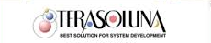




MySQL 6.3
Tomcat8.5
Terasoluna 5.3.1
FireFox（54.0.1）
32ビット
Spring
Security
APサーバ
DBサーバ
Version管理：Git(2.14.1.windows.1)
ビルド：Maven(3.5.0)

